Slide 1
Сабактын темасы:
Ош облусу Кара –Суу району
№ 44 А Сматов атындагы орто мектеби
Информатика мугалими: Маатова Гулжамал Максатовна
Текст информацияны берүү формасы катары
5-класс

Slide 2
Сабактын максаты:
Сабакта силер текст, тексттик документ, тексттик редактор түшүнүгүнө ээ болосуңар. Текстти киргизүүнүн эрежелери менен таанышышат, текстти редакциялаганды, форматтаганды үйрөнөсүңөр.

Slide 3
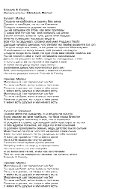
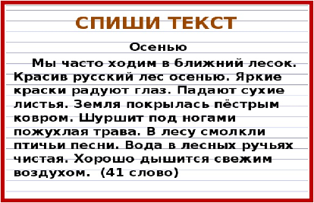
Текст деген эмне?
Бул бастырылган , жазылган же оозеки формадагы ар кандай сөз түрүндөгү билдирүү.

Slide 4

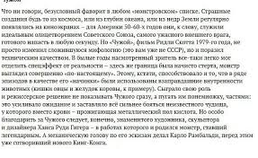
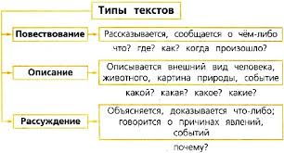
Тексттик информация деген эмне?
Жазылган текст формасындагы берилген информация

Slide 5
Тексттик документ деген эмне?
Тексттик документ болуп статья , доклад, ангеме, ыр, чакыруу, кулактандыруу, же куттуктоо баракчалары эсептелишет.

Slide 6
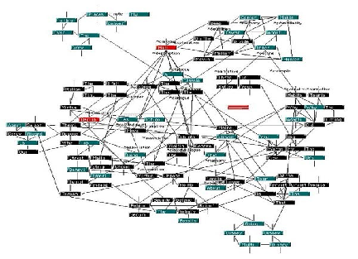
Гипертекст деген эмне?
Бул керектуу информацияны тез табууга мумкунчулук беруучу документтерди уюштуруу жолу.
Компьютер текстти даярдоочу негизги аспап

Slide 7
Гипертексттик жана гипермедиа каражаттары.
Гипертекст – бул тексттик материалды сызыктуу эмес берүү ыкмасы. Мында, колдонуучу текстти ирээти менен барактабастан, сызыктуу сүрөттүлүштөн кайсы бир ссылка боюнча баш тартып, маалыматты сунуштоо процессин өзү башкарат. Гипермедиа системасында маалыматтын фрагменттери катары чагылдыруулар колдонулат, ал эми маалымат өзүнө текстти, графиканы, видео фрагменттерди, үндү камтышы мүмкүн.

Slide 8
Текстти редакциялоо
Редакциялоо- комьютерде документти даярдоонун кийинки этабы
Текстти редакциялоо учурунда анын туура экенине ишениш үчүн силер ага көз жүгүртөсүнөр, табылган каталарды ондойсунар, керектүү өзгөртүүлөрдү киргизесинер.

Slide 9
Текстти форматтоо
Текстти форматтоо этабында документти жасалгалап жайгаштыруу боюнча –ага каалаган көрүнүш берүүгө ар кандай операциялар жүргүзүлөт. (Тексттин абзацтарын түздөө, шрифтти өзгөртүү, талаалардын өлчөмүн жана саптардын арасындагы аралыкты жөндөйт, түрдүү варианттагы шрифттерди тандоону сунуштайт.)

Slide 10
Тексттик процессор деген эмне?
Атайын жазуулар, таблицалар, схемалар, сүрөттөр, фотолорду камтыган ангемелерди, докладдарды, мектеп гезитине макалаларды түзүп, жайгаштырууда кыйла кубаттуу текттик редакторду колдонушат.
Аны тексттик процессор деп аташат.

Slide 11
Тексттик редактор деген эмне?
Ар бир компьютерде тексттерди түзүү үчүн арналган атайын программа-тексттик редакторлор орнотулган.
Анда эмесе БЛОКНОТ тексттик редактору менен таанышалы.

Slide 12
Дагы бир тексттик редактор стандартные программалар тобунда жайгашкан WordPad тексттик редактору менен таанышалы.

Slide 13
Сабакты бышыктоо:
Текст деген эмне?
Тексттик документ деген эмне?
Тексттик редактор деген эмне?
Текстти редакциялоо деген эмне?
Текстти форматтоо деген эмне?

Slide 14
Үйгө тапшырма
Жогорудагыларды карап, көрүп чыгып, конспектилеп , кроссворд түзүп бири-бирибизге жөнөтөбүз.
5 суроодон турган “Акыл ордо” оюнун жасап досторубуз менен бөлүшөбүз

Slide 15
Көңүл бурганыныздарга чон рахмат!

